Slide 1
中期経営計画の策定 ポイント
一般社団法人 中小企業財務・総務コンサルタント協会
Notes:
子供のころは、無邪気に、「お金持ちになりたい」とか「偉い人になる」と思えたものです。
大人になって、今あなたにはどのような夢があるのでしょう。
夢はあっても、「かなわぬもの」と あきらめてはいませんか。
だって無理じゃないか！ と自分に言い聞かせていませんか？
本当に無理なのか？疑ってください。
無理と思った途端に不可能になります。
「想ったらなれる。想わないとなれない。」（岩倉信弥・本田技研工業元常務・現在多摩美術大学名誉教授の談話・致知23年1月号Ｐ11より）
岩倉さんは、本田宗一郎さんとの関わりの中で 「やってみるとできる」 を何度も見せられたそうです。（マン島ＴＴレース優勝、メキシコＧＰ優勝など）そしてご自身も同じ体験をされています。
「せにゃいかんわけです。世界一に。どうしたらできるんだろうと考えながら、また叱られて叱られてという毎日でした。」
「それなりに理屈もわかっていて、『そうはいっても出来ないよね』と皆で話し合って結局やらないわけです。でも本田さんに怒られてやってみると出来るんですよね。」
「要はこちらの本気を問われていたんです。」
夢があって、本気であれば、道がみえてくるのです。その見えてきた「道」こそが、経営計画です。
あなただけの「道」を真剣に考えてみましょう。
はじめは、あなたひとりが歩く道かもしれません。それを、社員全員で歩く道にまで拡げていけば、経営計画になっていきます。
経営計画の効用として、時間の節約が挙げられます。
社長であるあなたが、真剣に1カ月かけて、経営計画を作ったとしましょう。その結果として全社の行動が一致団結し、無駄な行動も省かれて、予定の2倍の利益があがったとしたら・・・
社長の1か月の時間で2倍の利益＝2年分の業績＝全社の1年分の時間の節約 という効果になります。
あなた一人がたった1カ月時間をかけるだけで、ものすごい節約になるかもしれません。
講師の方へ
あなたが、開業当初描いた夢と、その実現のためにとった行動とその結果についてお話ください。

Slide 2
目次
Ⅰ ５か年中期経営計画で
社長の夢の実現をサポートしよう！
１．経営計画の必要性
２．５か年中期経営計画の特長
３．５か年中期経営計画の内容
Ⅱ 経営計画の立て方
４．実績数値の確認
５．売上高・限界利益計画
６．人件費計画
７．人件費以外の固定費計画
８．借入金計画
９．損益・資金の確認と打ち手の検討
Notes:
まずＱ１からＱ３までで、経営計画の概要を再確認しましょう。
Ｑ４からＱ９までで、実際の経営計画（経営改善計画）作成時に必要な基礎データを収集します。
ここまで、学習した経営者であれば、スムーズに資料を用意することができるでしょう。
経営改善計画支援システムの利用にお役立て下さい。
Ｑ１０では計画の発表について触れました。協力者を増やすことや打ち手の追加などの重要さもお伝えください。

Slide 3
１．経営計画の必要性
１．経営計画とは
企業がその将来に向かって、経営ビジョンや目標
を達成するために必要な計画のことを広く指します。
Notes:
中長期にはおおまかな方向性を示し、
短期的には、今どうあるべきか（詳細な行動計画）を決めることで、狙った業績・結果へ導きます。

Slide 4
１．経営計画の必要性
２．経営者にとっての経営計画の意味
計画はその通りにいくことが重要なのではなく、
計画と実績の「ズレ」がどの程度あるかを認識
し、その「ズレ」の原因を追究し、対策の実行
につなげることが重要です。
３．社外にも経営計画を公表する
金融機関等が融資の可否や条件の変更等に当た
って経営計画を求めてくるなど、外部に公表す
るために必要とされる場合もあります。
Notes:
テキスト２－３ページで最も重要な点は、ここです。
「計画はその通りに行くことが重要なのではなくて、・・・ ズレの原因を究明し対策の実行につなげること」
見込みの違いや、見込み違いに及んだ理由をさがしていくのです。
そうした時間をかけた地道な活動（経営）が自社だけのノウハウになっていきます。
日本人は義務教育を通じて、誰かの出した問題の 「答えを見つける」 ことには慣れています。
しかし 「問題を自ら見つけ、その答えを探す」 ことには慣れていません。
経営は、後者です。
社長も社員も 「問題を自ら発見し、自らその答えを見つけること」 に慣れる必要があります。
計画と現実のズレこそが、自社の向き合うべき問題を示します。
これを見逃さずに解決法（新たな打ち手）を探していきましょう。

Slide 5
２．５か年中期経営計画の特長
１．経営計画の種類
経営計画は中期経営計画（５か年計画）が基本
になります。関係者の「心」を奮い立たせるた
めには中期経営計画で方向性と概要を理解させ
ることが重要です。
その実現・実行には、詳細な行動予定と成果の
予測をする必要があり、そのために短期経営計
画を策定します。
Notes:
5カ年経営計画の特長は、テキストの通りです。
現下の日本経済においては、あらゆる業種において抜本的な構造の転換が求められています。
それも緊急な転換が求められています。
しかし、だからこそ中長期の展望が必要と考えます。
小手先の転換（例えば 扱い商品の入れ替え）ではなく、全社的な価値観（例えば経営理念の共有・商品開発の思想の転換・販売から製造への転換）をも含んだ転換が求められるからです。
中長期の展望に基づいた計画の作成とその実行こそが、新たな独自性をつくっていきます。
そうした時間のかかる活動を支えるのは社員一人ひとりの心であり、心に火を灯すのは希望です。
希望がなければ変化のための努力を続けられないのです。
希望をもって日々を過ごすのか？
言われるままに指示をこなす日々を過ごすのか？大きな違いがあるはずです。
このことは社員だけでなく経営者にとっても同じことです。

Slide 6
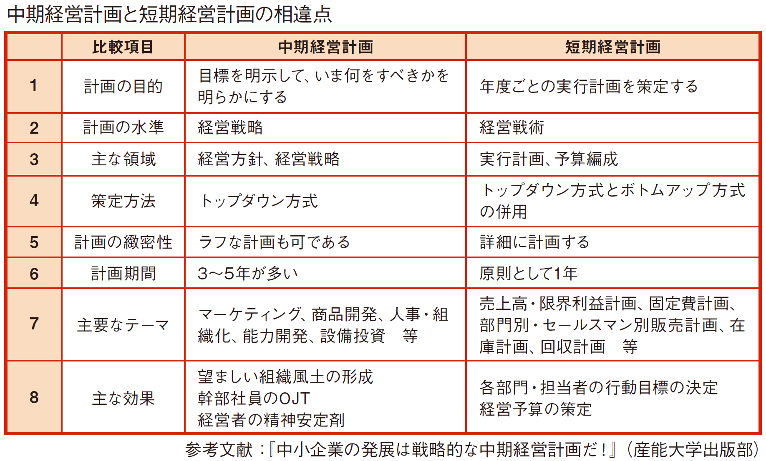
２．５か年中期経営計画の特長
Notes:
中期経営計画は、将来予測と自社の対応の関係を示しています。「うまく対応できているあろう未来像」を目標として作成することになります。
将来予測は、不確定要素が多いため、明瞭には設定できません。いくつかの要素を仮定することになります。したがって、自社の対応も詳細な計画は作成できません。段階的な対応や自社の変化の道筋を示すことになります。
とはいえおおまかな計画であっても、「無計画」に比べればはるかに無駄が少なくなりますし、迷いも減少します。あらかじめ計画することで、仮定した条件の変化や誤りにも早めに対応できるようになり、経営はより「容易」になることでしょう。こういった部分が「経営者の精神安定剤」的な効果です。
（Ｐ９のコラム参照）

Slide 7
２．５か年中期経営計画の特長
２．なぜ、「５か年中期経営計画」を重視するのか
中長期の経営計画によって、「自分の会社が将来
こんなふうになっていて欲しい」という理想像を
描き、そこに到達するためには過程における各年
度になにをすべきなのか、ということを１年ごと
の短期経営計画で明確にすることが重要です。
３．中期計画と短期計画はどちらを先につくる？
理論的に言えば、まず中期計画を立て、それを実現
するための具体的な計画として短期計画をつくると
いうことになります。
４．１年のうちどのタイミングで策定する？
期の途中でもなんの問題もありません。すぐに経
営計画を策定するべく行動しましょう！
Notes:
この講座を通じ、経営計画の重要性に気づいたなら、すぐに計画立案をはじめましょう。

Slide 8
３．５か年中期経営計画の内容
１．経営計画には魂を込める
具体的には次に挙げる要素が織り込まれている
必要があるでしょう。
Notes:
ここからは、5カ年経営計画作成をもう少し具体的に考えていきます。
5カ年の計画をつくる、ということは、5年後の顧客に対しても、5年後の自社がちゃんと選ばれているようにしたいわけです。
5年後だけでなく、5年ずっと選ばれることが理想ですね。
（１）のわが社の存在意義 （２）どこに向かおうとしているのか
は、顧客の変化の予測そのものです。経営者は現場に出て、顧客を直接観察して未来像を予測しなければなりません。
この予測をもとに対応を考えます。考えた対応の内容を（３）から（５）に示していきましょう。

Slide 9
３．５か年中期経営計画の内容
２．経営ビジョンが経営計画のベースになる
Notes:
創業経営者や、創業間もない経営者の場合、経営理念はすぐには明文化できないかもしれません。
相応の期間を経てはじめて、「自分たちの成功の秘訣」、「成功に導く習慣」に気づくのではないでしょうか。
老舗の家訓なども、2代目以降の経営者が、「こうしたから、自分たちはうまくいったんだ」という学びを経験知として伝えているようです。
さらに、日本人独特の価値観も経営理念に影響を与えます。
継続するもの、歴史あるものを敬う。
ものづくりを尊ぶ。
そういう我が国独自の価値観を内包することも大切ではないでしょうか。
いずれにせよ、経営理念と、具体的に狙うビジョンとがわかりやすく一致するように計画を作成しましょう。

Slide 10
Ⅱ 経営計画の立て方
４．実績数値の確認
実績数値の確認
経営計画の策定は、まず実績数値を確認しま
しょう。過去１～３期分程度の決算書等から
すう勢と現状を確認します。
Notes:
テキストＰ９までは、基礎学習でしたが、
ここからは、「経営改善計画支援システム」の利用を前提とした、5カ年経営改善計画作成を具体的に進めていきます。
まず第1に、現状分析です。
5カ年計画を立てるとしても、まずは、5カ年生存することが前提になります。
現状を分析し、出血が多ければまず止血しなければなりません。
過去の業績が順調であるならば、過去の傾向やＢＡＳＴとの比較から改善の糸口を見つけます。

Slide 11
５．売上高・限界利益計画
現状の数値が続いた場合どうなるか
右肩上がりに伸びていくでしょうか、それとも
ずっと同じ数字をキープしていくでしょうか。
もしくはじりじりと数字が落ちていくでしょうか。
過去の推移から判断して５年間の数値を金額また
は前年比で予測してみましょう。
Notes:
ワーク４の記入を通じて、現状の限界利益率を認識し、さらに今後数年の予測を行います。
重要なのは、
「何もしない」 あるいは
「いままでと同じことをする」
という経営計画
の場合に、将来がどのようになるかを受講者自身に考えさせることです。
ワークの記入には十分時間をかけてください。

Slide 12
６．人件費計画
人件費の見積もり方法
【人件費】
次の①～③の合計額
①（現在の社員給与－退職予定者分の給与）×昇給予定率
②賞与の年間予定額
③役員報酬の年間予定額
④退職金の年間予定額
【法定福利費など】
法定福利費は、基本的に上記①～③の１５％を見込むこと
福利厚生費は、社員旅行などの予定を組み入れること
Notes:
ワーク５の記入です。
予測の前提とした事項 の欄に、
退職予定者の名前、その年間給与額
補充する予定の人数、その年間給与額 などを記入していただきましょう。
それらを差し引きすることで、ワークの記入はできると思います。

Slide 13
７．人件費以外の固定費計画
固定費を見積もる際の注意点
不要な固定費は削減するべきですが、固定費には
現状維持費用だけでなく、戦略的費用もあります。
戦略的費用は支出効果を確実にコントロール、
チェックしていくことが大切なのです。
総務・管理部門における、固定費圧縮目標の設定をお勧めします。
Notes:
ワーク６の記入です。
減価償却費は、関与先であればＴＰＳ１０００の概算償却の資料をもとに記入します。（事前に用意しておきましょう）
関与先でない場合は、前年と同額でも良いでしょう。おおまかに計算してください。
地代家賃は、賃貸物件をリストアップしてもらい、在庫処分などによって退去が可能でないかを検討いただきます。
保険については企業防衛の提案例を説明すると良いでしょう。
その他の固定費は、講師の体験談を含めてご説明下さい。
Ｐ２０の図も参考にしていただきます。

Slide 14
８．借入金計画
１．既存借入金の返済計画
借入金は必ずしも早く返せばよいというものでは
ありません。必要資金や資金繰りを十分に考慮
して返済計画を立てる必要があります。
２．設備投資に伴う新規借入
設備投資を行う場合は新たな借入を行いますが、
資金調達の方法には国等の低利融資制度が活用
できる場合もありますので覚えておきましょう。
銀行借入・リース管理データの作成をお勧めします。
Notes:
ワーク７の記入です。
金融機関名 毎月返済額 金利 を記入いただきます。
現在の残高も毎月返済額の欄に2段書きしていただくと良いでしょう。
この情報をもとにあとで条件変更の案も検討します。
ワーク８は、新たな打ち手に伴う資金調達の予定がある場合に記入していただきます。

Slide 15
９．損益・資金の確認と打ち手の検討
１．損益・資金はどうなるか
利益が出るのか出ないのか？
資金が足りるのか不足するのか？
もし利益や資金が不足するなら、
いつ不足するのか？
いくら不足するのか？
を確認し、具体的な対応策（打ち手）を考える。
Notes:
ここまでに記入をいただいた情報を「経営改善計画支援システム」に入力していくと、
Ａ（アンサー）にあるような5カ年変動損益計算書、5カ年予測キャッシュフロー計算書が出力できます。

Slide 16
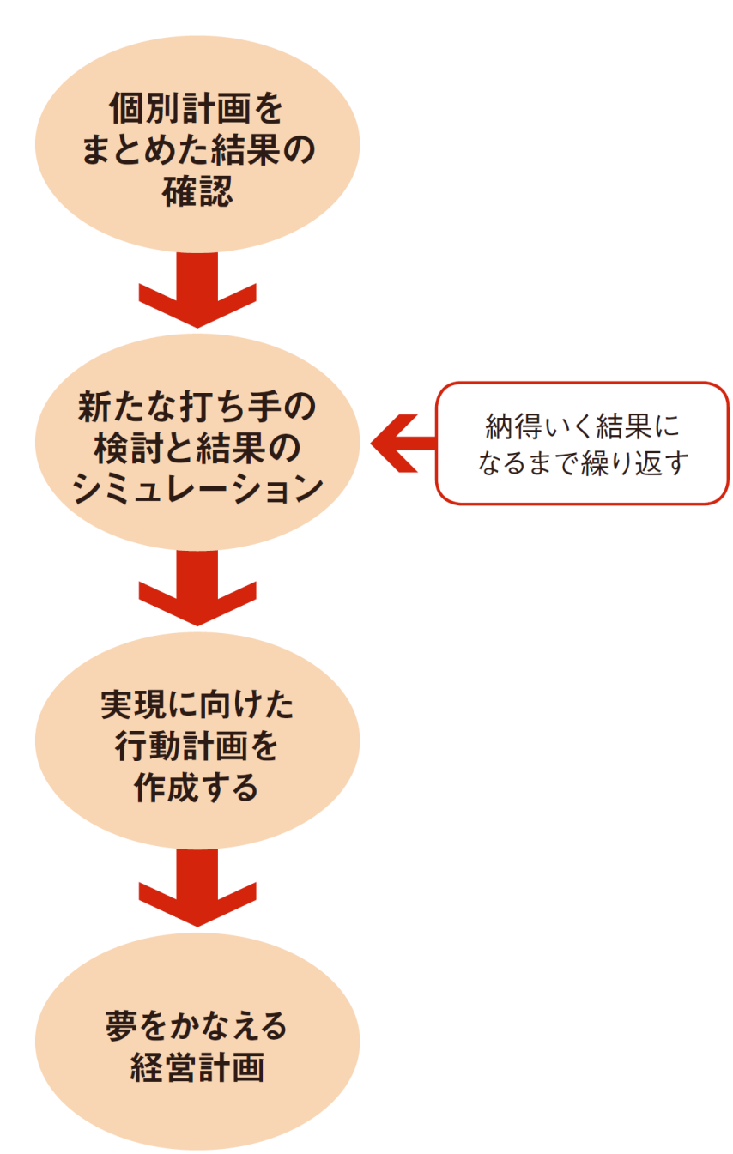
９．損益・資金の確認と打ち手の検討
２．打ち手を考える
【売上総利益を増加させる考え方】
売上高＝数量×売上単価
仕入高＝数量×仕入単価
売上総利益＝数量×(売上単価－仕入単価)
①販売数量を増やす
②売上単価を上げる
③仕入単価を下げる
【経常利益を増加させる方法】
④固定費を削減する
Notes:
これまでのワーク記入と計画書への転記を何度か繰り返すことで、資金繰りも明確な経営計画が出来上がっていきます。
このタイミングで、「経営改善計画支援システム」のデモデータを一度お見せしてもよいでしょう。

Slide 17
９．損益・資金の確認と打ち手の検討
Notes:
この画面は、各ワークの記入時に適宜繰り返し確認してください。

Slide 18
９．損益・資金の確認と打ち手の検討
注意）定年制の見直しは、労働基準法を遵守した取組が必要です。労働基準監督署や社会保険労務士等の専門家へご相談ください。
Notes:
この画面は、各ワークの記入時に適宜繰り返し確認してください。

Slide 19
10．最後に
中期経営計画では、過去の商品・サービス毎の売上や利益状況の
確認、及び今後の市場のニーズ分析が必要です。
当HPでは、過去の商品やサービスの利益分析が出来るツールも
ご用意しておりますので、是非ご活用ください。
また、自社の強みと弱み、市場の機会と脅威を整理し、戦略立案
に入るためのSWOT分析ツールも用意しておりますので
こちらも是非ご利用ください。

